Slide 1


Slide 2

سرپرستي مدارس جمهوري اسلامي ايران درامارات عربي متحده

Slide 3
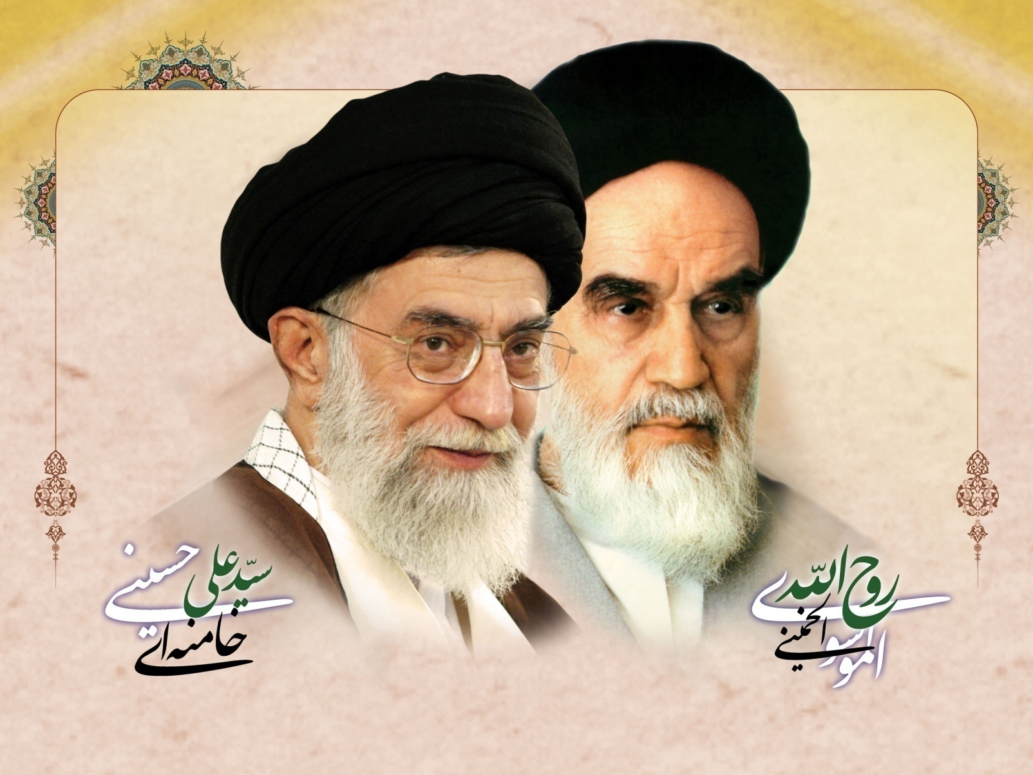

Slide 4
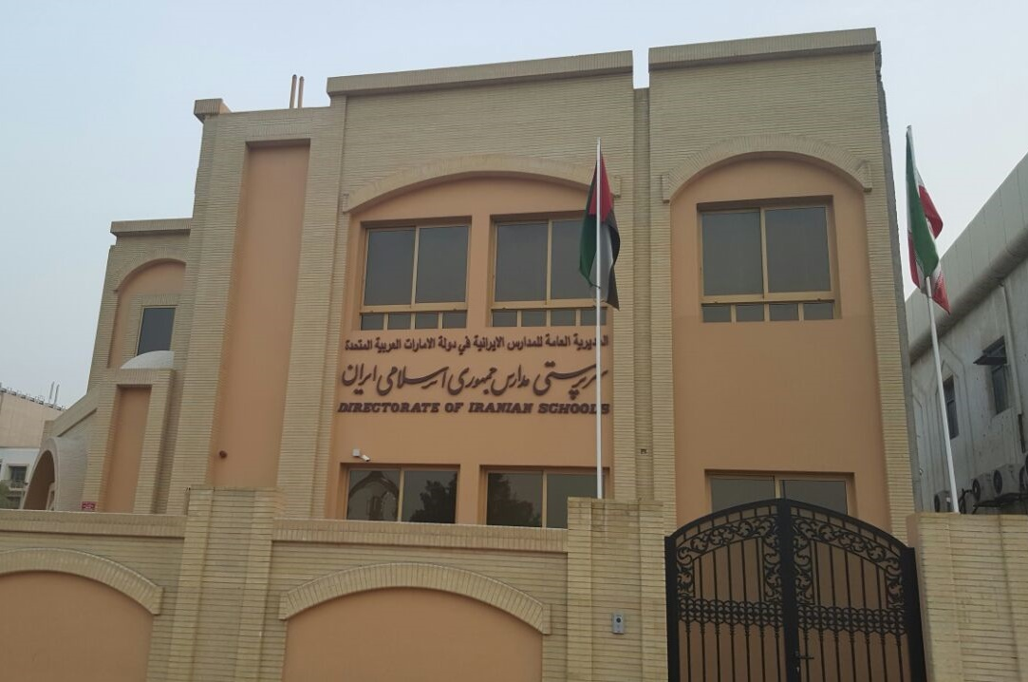

Slide 5

امارات عربي متحده
نام :امارات عربی متحده
پایتخت :ابوظبی جمعیت : 9/206میلیون طبق آمار سال 2012
بزرگترین شهر :ابوظبی با مساحت 67340کیلومتر مربع
زبان اصلی: عربی دين:اسلام واحد پول : درهم
نرخ تبدیل ارز:تقریبا 3/67 به ازای هر دلا رامریکا
پرچم :سه نوار افقی با اندازه مساوی، به رنگهای سبز در بالاسفید ومشکی به همراه یک نوار پهن قرمز عمودی در سمت راست اتصال پرچم
زمان : 4 ساعت جلوتر از مبداءگرینویچ روز ملی :2 دسامبر
ساختار سیاسی: جمهوری فدرال متشکل از هفت امارت شیخ نشین (ابوظبی ،دبی،شارجه،عجمان ،ام القوین ،راس الخیمه وفجیره )
رئیس دولت : عالیجناب شیخ خلیفه بن زاید آل نهیان حاکم ابوظبی :هر هفت شیخ نشین دارای حکومت محلی بوده وشهرداری وادارات مستقل دارند
سایر زبانها: هندی ،انگلیسی ،فارسی ،اردو
آب وهوا: خشک صحرایی ، در زمستان معتدل آفتابی و در تابستان گرم ومرطوب،آب وهوای خنک تر در کوه های شرقی
کد تلفن بین المللی :00971
تعداد فرودگاه بین المللی :9 فرودگاه
متوسط میزان بارش : 100میلی لیتر در سال

Slide 6
امارات عربي متحده
الإمارات العربيّه المتّحده (به عربی)کشوری است در جنوب غربی قاره آسیا ودر شرق شبه جزیره عربستان ، در خاورمیانه که از جنوب با عربستان سعودی واز شرق با عمان واز شمال با خلیج فارس همسایه است . امارات عربی متحده، اتحادی از هفت شیخ نشین کوچک به نام های ابوظبی،دبی،شارجه، عجمان ،فجیره،راس الخیمه وام القوین است ،که بعد از استقلال از بریتانیا در 2 دسامبر 1971میلادی شکل گرفت.این روز را با نام روز ملی جشن می گیرند .واژه امارات به معنی شیخ نشین یا امیر نشین است. نام امارات عربی متحده نیز به معنی ((شیخ نشین های متحد عربی )) است . نام این کشور به نام امارات از آنجاست که پس از تشکیل اتحادیه هفت امارت امیر نشین تاسیس شده است .هریک از این 7 امیر نشین از استقلال فراوانی برخورداند، اما یک امیر مورثی به عنوان حاکم کشور ایفای وظیفه می کند وشورای حکام که متشکل از هفت امیر نشین است ،رئیس دولت وکابینه را انتخاب می کنند. در حال حاضر امیر ورئیس دولت امارات شیخ خلیفه بن زایدآل نهیان است .پایتخت وبزرگترین شیخ نشین این کشور ابوظبی است .مساحت این کشور83600 کیلومتر مربع است. در رده 115 دنیا از لحاظ بهناوری قرار می گیرد.آب وهوای بیابانی وسرزمینی هموار داردکه قسمت شرقی آن کوهستانی وسرد تر است . فقط 19 درصد اهالی این کشور اصلیت اماراتی دارند و23درصد از اعراب دیگر کشورها وایرانیان وحدود 50درصد از اهالی جنوب آسیا هستند .ربان رسمی کشور عربی است .زبان های انگلیسی ،فارسی، اردو و هندی نیز کاربرد زیادی دارند .دين رسمی اين كشور اسلام وحدود 96% مردم را شامل می شود.

Slide 7


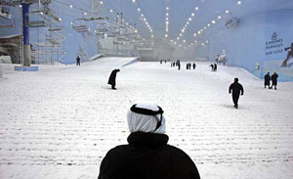
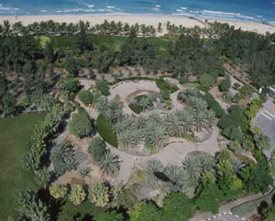
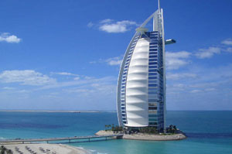
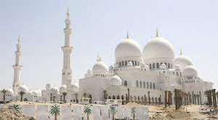
ديدني هاي امارات عربي متحده
دبي مال
برج خليفه دبي
پيست اسكي سر پوشيده دبي
پارک ساحلی جمیرا
هتل برج العرب
مسجد شيخ زايد ابوظبي

Slide 8
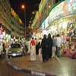

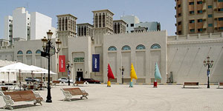

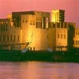
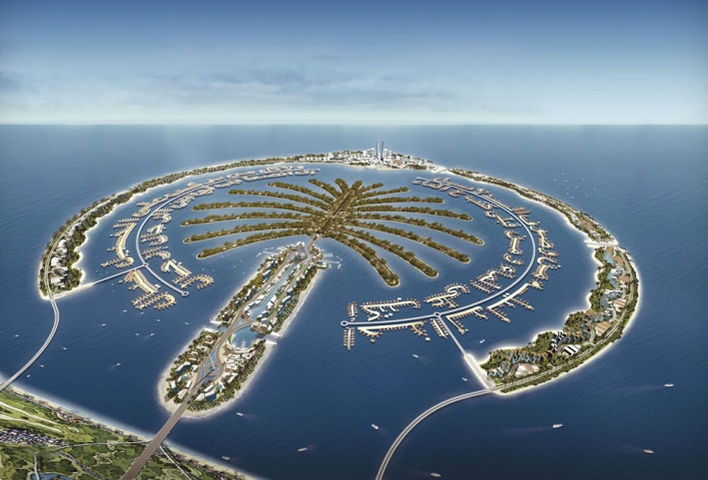
ديدني هاي امارات عربي متحده
بازار مرشد
آتلانتیس پالم ،دبی
موزه هنرهاي شارجه
جبل حفيت العين
خانه شیح سعید
جزیره نخل

Slide 9
تعطيلات رسمي امارات عربي متحده
تاریخ | فارسي | عربي
1 ژانويه | روز آغاز سال میلادی | رأس السنة المیلادیة
متغیر | عید قربان | عید الأضحی
متغیر | سال جديد تقويم اسلامي | رأس السنة الهجریة
6 اوت | تاجگذاري شيخ زايد بن سلطان آل نهيان | عید جلوس الشیخ زاید بن سلطان آل نهیان
متغیر | معراج پیامبر | الإسراء و المعراج
2 دسامبر | روز ملی | العید الوطنی
متغیر | پایان ماه رمضان | عید الفطر

Slide 10
سيستم آموزشي امارات عربي متحده
برنامه‌های آموزشی مدارس دولتی به شکلی طراحی می‌شوند که با ارزش‌ها و اهداف توسعه امارات عربی متحده هم‌خوانی و مطابقت داشته باشند. زبان آموزشی در مدارس دولتی امارات، عربی است. البته زبان انگلیسی به‌عنوان زبان دوم نیز مورد تأکید نظام آموزشی این کشور قرار دارد. علاوه بر مدارس دولتی، مدارس خصوصی امارات نیز از دانش‌آموزان استقبال می‌کند. مدارس خصوصی عمدتاً در سطوح بین‌المللی نیز از اعتبار بسیاری برخوردارند. دانش‌آموزان اماراتی می‌توانند به‌صورت رایگان در مدارس دولتی این کشور ثبت‌نام کنند اما برای ثبت‌نام در مدارس خصوصی و غیرانتفاعی این کشور باید هزینه آن را بپردازند که بر حسب مورد، متفاوت است. در برنامه اصلاحی نظام آموزش و پرورش امارات، شکل‌های تعاملی‌تر در نحوه یادگیری، جایگزین شکل‌های سابق آموزشی شده‌اند. به‌علاوه، آموزش زبان انگلیسی با سایر درس‌ها اعم از ریاضی و علوم ادغام شده است. با تکیه بر این برنامه اصلاحی، آموزش سطوح ابتدایی و متوسطه تا پیش از کلاس نهم در امارات اجباری است.

Slide 11

مدارس غيردولتي در امارت دبي KHDA
KHDA: KNOWLEDGE & HUMAN DEVELOPMENT AUTHORITY
در دبی 158مدرسه غیر دولتی وجود دارد که ایران با 5مدرسه (توحید پسران ، توحید دختران ،سلمان فارسی، حضرت خدیجه (س)وغیر دولتی (آداب)فعالیت خود را زیر نظر KHDAانجام می دهند.تعداد دانش آموزانی که در مدارس غیر دولتی از سایر کشور مشغول به تحصیل می باشند بیش از 243000نفر دانش آموز دختر وپسر می باشند که حدود 89%دانش آموزان دبی را تشکیل می دهند . از سال 2011 مدارس ایرانی مورد ارزیابی قرار می گیرند. هدف KHDAنظارت بر ارتقا کیفیت آموزشی مدارس است .

Slide 12
مدارس غير دولتي در امارت هاي ابوظبي و العين ADEC ٍَِ‍
ADEC: ABU DHABI EDUCATION COUNCIL
ADECیا مجلس تعلیمیه ابوظبی در سال 2005 با شعار آموزش وپرورش ضربان قلب جامعه وآموزشی با فدرت ونشاط وپیشرفت به منظور دستیابی به اهداف بلند جهت رسیدن به یک قدرت اقتصادی مبنی بر آموزش، لذا برای دستیابی به این امر مهم شورای آموزش وپرورش ابوظبی به منظور نظارت بر مدارس غیر دولتی تاسیس گردید.
حدود 185مدرسه وتعداد200000دانش آموز در مدارس غیر دولتی ابوظبی مشغول به تحصیل هستند که مجتمع های امام خمینی (ره) ابوظبی و مجتمع العین از جمله مجتمع های هستندکه زیر نظر ADECمی باشند.

Slide 13
بازرسی مدارس از نظر KHDA, ADEC
بازرسی مدارس براساس شش سئوال کلیدی زیر انجام می گیرد.
1. میزان پیشرفت ، یادگیری و مهارت آموزی دانش آموزان از چه سطحی برخوردار است ؟
2. میزان پیشرفت شخصیت فردی و اجتماعی دانش آموزان از چه سطحی برخورداراست؟
3. سطح آموزش و ارزیابی آموزش و ارزشیابی در چه سطحی است؟
4. برنامۀ درسی تا چه حد نیازهای آموزشی تمام گروههای دانش آموزان را تأمین می کند؟
5.میزان حمایت و پیشتیبانی مدرسه از دانش آموزان در چه سطحی است؟
6. کیفیت عملکرد مدیریت و رهبری مدرسه در چه سطحی است؟

Slide 14
نكات كليدي در كسب رتبه GOOD و Outstanding ٍَِ‍
1- مطالعه کامل راهنمای بازرسی KHDA توسط کلیه کارکنان مدرسه .
2- معرفی سند تحول بنیادین آموزش و پرورش و برنامه درسی ملی به عنوان اسناد بالادستی که در تدوین برنامه سالانه عملیاتی لحاظ می شود. (Action plan – Improvement Plan).
3- تدوین دستورالعمل و خط مشی های داخلی مجتمع با استناد به اسناد بالادستی از قبیل خط مشی ارزشیابی ، ثبت نام ، آموزش زبان ، ترویج سلامت ، محافظت از کودکان و استفاده از تکنولوژی و فضای سایبری.
4- آماده سازی معلمان گروه های آموزشی مختلف و دانش آموزان برای حضور در جلسات بازرسی KHDA
5- مشارکت همه عوامل اجرایی و آموزشی در فرآیند خود ارزیابی.
6- تهیه و تنظیم مستندات براساس معیارهای خود ارزیابی مطابق شاخص های کیفی راهنمای بازرسی
7- ارسال کامل مستندات خودارزیابی به صورت آنلاین و دستی .
8- بررسی خودارزیابی 3 سال گذشته و تکمیل واقع بینانه خودارزیابی سال جدید.
9- برگزاری جلسات توجیهی برای معلمان و نقد و بررسی ارزیابی 3 سال گذشته و شناخت وضعیت موجود و حرکت به سوی وضعیت مطلوب .
10- مشهود بودن مشارکت عالی تیم مدیریتی در مجتمع.

Slide 15
نكات كليدي در كسب رتبه GOOD و Outstanding ٍَِ‍
11- مشهود بودن تعامل عالی انجمن اولیا و مربیان با مدرسه و تشکیل کمیته های مختلف جهت همکاری در اداره مجتمع
12- ملاقات اولیا با اعضای انجمن اولیا و مربیان در روزهایی از هفته و ارائه جدول حضور اعضا انجمن .
13- زنگ کتابخوانی اولیا در روزهای هفته .
14- برگزاری جلسات اموزشی خانواده و انتخاب موضوعات به روز و مورد نیاز والدین.
15- ارائه مستندات دریافت ایده ها و نظرات و پیشنهادهای ارکان مدرسه (معلمان ، دانش آموزان ، اولیا و ...) برای اداره بهتر و شاداب سازی مدرسه .
16- ارائه صورتجلسات شورای معلمان ، گروه های آموزشی ، شورای دانش آموزی، شورای مالی ، شورای مجتمع.
17- مشهود بودن اشاعه فرهنگ توسعه پایدار (Sustainable development) از قبیل حفظ منابع انرژی – صحیح مصرف کردن و دوباره استفاده کردن و بازیافت (Reduce – Reuse - Recycle)RRR
18-کنترل مواد غذایی ارائه شده در بوفه از نظر بهداشتی و میزان ارزش غذایی و ترویج فرهنگ زندگی سالم با استفاده از دستورالعمل مدارس مروج سلامت .
19- انجام معاینات پزشکی و واکسیناسیون و ثبت کلیه مراجعات دانش آموزان به کلینیک و خدمات ارائه شده.
20- تجزیه و تحلیل امتحانات سه سال گذشته با استفاده از شاخص های آماری و کوهرت (تحلیل وضعیت دانش آموزان یک کلاس حداقل در سه سال گذشته) و استفاده از نتایج تحلیل ها در برنامه ریزی آموزشی مدرسه.

Slide 16
نكات كليدي در كسب رتبه GOOD و Outstanding ٍَِ‍
21- تهیه کلیه مستندات اداری اعم از قراردادها ، گواهینامه ها ، مجوزها و ...
22- رعایت موارد ایمنی در تمام بخش ها ، ایمن سازی پله ها و دیوارها.
23- انجام مانور تخلیه آتش سوزی و ثبت زمان و مقایسه نموداری (حداقل 2 بار).
24- کنترل لوازم اطفا حریق و به روز بودن ، باز بودن دربهای خروجی و نصب تابلو راهنما.
25- استفاده از کمربند ایمنی در سرویس دانش آموزی و ضرورت وجود Bus helper در سرویس ها و رعایت قوانین RTA.
26- تنظیم و ارائه نقشه کلی مجتمع و نقشه بخشهای مختلف .
27- برنامه های مدرسه برای دانش آموزان با سطح یادگیری بالا و پایین ، با نیازهای ویژه (با توجه منحنی طبیعی )
28- تنظیم لیست دقیق دانش اموزان با نیازهای ویژه (اختلالات یادگیری های رفتاری – بینایی ، شنوایی ، حسی و حرکتی و...) و گروه قوی دانش آموزان هر کلاس .
29- لیست دانش آموزان با نیاز ویژه و گروه قوی در اختیار معلم قرارداده شود و مجموعه اقدامات عملی معلم برای هر دانش آموز ثبت شود.
30- نمایش فعالیت های هفتگی در تابلو اعلانات و مانیتورینگ بخشها

Slide 17
نكات كليدي در كسب رتبه GOOD و Outstanding ٍَِ‍
31- نمایش دست سازهای دانش اموزان در راهروی بخشها و کارهای نوشتاری در تابلو اعلانات کلاسی .
32- استفاده مستمر از تابلو اسمارت و تکنولوژی آموزشی توسط دانش آموزان مهم می باشد.
33- آگاه بودن دانش آموزان از قوانین استفاده از تکنولوژی آموزشی در مدرسه (تدوین Policy و اطلاع رسانی به دانش آموزان الزامی است).
34- مشهود بودن مهارت بالای دانش آموزان در برقراری ارتباط با یکدیگر و بزرگسالان.
35- پیوند زدن مطالبی که معلم در کلاس درس تدریس می کند با زندگی روزمره و آموزه های قبلی دانش آموزان .
36- ارائه مستندات برنامه های آموزشی که مدرسه برای معلمان گذرانده یا در دست اقدام دارد .
37- توجه به تفاوتهای فردی در آموزش و ارائه تکالیف در کلاس درس بیانگر رعایت این نکته باشد.
38- تهیه طرح درس و ارائه یک مفهوم درسی در یک ساعت تدریس .
39- نوشتن اهداف درس در تابلو کلاس ، تعامل خوب گروه ها در کلاس ، مدیریت زمان ، تمایزگذاری فعالیتها در گروه ها (برای همه گروه ها فعالیت واحد طراحی شود) ، مشخص نمودن تنوع فعالیتها با توجه به سطح یادگیری اعضا گروه ، جمع بندی مناسب محتوای تدریس شده مشهود باشد.
40- کنترل تکالیف و ارائه بازخورد توصیفی مناسب برای کار دانش آموز توسط معلم.

Slide 18
نكات كليدي در كسب رتبه GOOD و Outstanding ٍَِ‍
41- دقت در تکمیل پوشه کار برای همه دانش آموزان و قراردادن مستندات ارزشیابی و فعالیت هر دانش آموز به طور جداگانه
42- فراهم نمودن موقعیت مناسب خودسنجی ، همسال سنجی و اولیا سنجی برای فعالیت دانش آموزان.
43- حضور معلمین در زنگ های استراحت در بین دانش آموزان .
44- تشکیل جلسات مشارکتی معلمان (گروه های آموزشی ) (Collaborative meeting) به صورت افقی و عمودی.
45- حضور معلمان قبل از دانش آموزان در کلاس و خروج بعد از دانش آموزان از کلاس .
46- مشارکت فعال معلمان در مراسم آغازین.
47- حفظ کردن و اجرای همگانی سرود ملی کشور امارات عربی متحده و جمهوری اسلامی ایران.
48- آشنایی دانش آموزان با فرهنگ و تاریخ امارات و توانایی برقرار ارتباط با محیط بیرونی مدرسه .
49- تقویت دروس عربی و زبان پیشرفت مشهود این دروس در رفتار دانش آموزان .
50- تشکیل انجمن های آموزشی ، فرهنگی – هنری دانش آموزان که با مشارکت خودشان اداره شود. (انجمن محیط زیست و ...).

Slide 19
نكات كليدي در كسب رتبه GOOD و Outstanding ٍَِ‍
51- تقویت روحیه و آگاهی های مذهبی دانش آموزان .
52- توجه به امر پژوهش و تقویت ان به ویژه در ابتدایی.
53- برگزاری مسابقات علمی و ورزشی با سایر مدارس ایرانی و خارجی .
54- کنترل دقیق حضور و غیاب دانش آموزان از طریق سیستم اتوماسیون اداری و ثبت نمودارها و چگونگی اطلاع به اولیا و نصب در کلاس درس .
55- اجرا و تحلیل آزمون های استاندارد بین المللی CAT₄ ، ACT و ... .
56- استفاده معلمان از نتایج ارزشیابی های کلاس درس در تنظیم طرح درس ها مشهود باشد.
57- به روز رسانی منابع کتابخانه و تهیه فرم نیاز سنجی کتابهای مورد نیاز با توجه گروه سنی دانش آموزان و رشته تدریس معلمان
58- گنجاندن زنگ کتابخوانی در برنامه کلاسی دانش آموزان.
59- استفاده دانش اموزان از روپوش در آزمایشگاه ، بررسی ایمنی (به روز بودن مواد شیمیایی ، جعبه کمک های اولیه ، تاریخ مصرف مواد ، دوش اضطراری ، تفکیک مواد شیمیایی قابل اشتعال و غیر قابل اشتعال در جعبه های جداگانه ).
60- توجه به شاخص های پیش دبستانی و تقویت مهارت دست ورزی در نوآموزان و توجه به رشد فردی و اجتماعی ، فرهنگی ، شناختی ، هنری ، ارتباطی و کلامی ) .

Slide 20
تاريخچه ي مدارس ايراني در امارات عربي متحده
در سال 1333 یعنی حدود 17 سال قبل از تشکیل کشور امارات عربی متحده ایرانیان ساکن در شیخ نشین دبی از جناب شیخ راشد حاکم دبی تقاضا می کنند تا برای تحصیل فرزندانشان مدرسه ای ایرانی تأسیس شود. پس از موافقت وی و صدور مجوز وزارت فرهنگ ایران مدرسه ای تحت عنوان دبستان ایرانیان دبی در این شیخ نشین تأسیس می شود. مدرسه در یک ساختمان کوچک و قدیمی از طرف یکی از تجار ایرانی(آقای حاج عبدالله کاظم) در اختیار هیأت فرهنگی ایران قرار می گیرد،آغاز بکار می کند. همزمان از طرف وزارت فرهنگ ایران کار احداث ساختمان مجهزی شروع و پس از اتمام آن در سال 1337 دبستان دبی به منطقه بردبی (مینا بازار)منتقل می شود. این دبستان در اولین سال تأسیس6 کلاسه بوده و حدود210 نفر دانش آموز دختر و پسر در آن مشغول تحصیل بوده اند کلاس ششم ابتدایی102 نفر دانش آموز داشته است که از این عده 8 نفر در امتحانات نهایی قبول شده و برای اولین بار گواهینامه ششم ابتدایی از سوی مقامات فرهنگی ایران به دانش آموزان ایرانی ساکن شیخ نشین دبی داده می شود.
سربرگ کارنامه دانش آموزان و مکاتبات اداری نشان می دهد تا سال 46-1345 آموزشگاه با نام مدرسه ایرانیان دبی زیر نظر اداره فرهنگ بنادر جنوب (بوشهر) فعالیت می کرده است.

Slide 21
تاريخچه ي مدارس ايراني در امارات عربي متحده
با بررسی مکاتبات می توان دریافت که پس از سال1349(سال تأسیس کشور امارات عربی متحده)سرپرستی مدارس ایران در امارات عربی متحده ایجاد، و عهده دار اداره و توسعه مدارس ایرانی درشیخ نشینها شده است. در چند سال آغاز فعالیت سرپرستی مدارس، مسئولیت فرهنگی کنسولگری با سرپرستی مدارس ایرانی نیز بوده است و پس از آن سرپرست مدارس جمهوری اسلامی ایران در امارات عربی متحده توسط وزارت آموزش و پرورش تعیین می شود و اداره و توسعه مدارس ایرانی را در شیخ نشینها برعهده دارد. تا سال 59-1358 شمسی مدارس ایرانی به صورت مختلط اداره می شده است. مدارس در سال 1342 با ایجاد اولین کلاس دبیرستانی به صورت ضمیمه مدرسه ایرانیان دبی آموزش متوسطه نیز در این امارت دایر می شود. پس از توسعه این آموزشگاهها در سال 1348 مجموع کلاسهای دبیرستانی تحت عنوان دبیرستان ایرانیان دبی به طور مستقل در منطقه کرامه – خیابان خالدبن ولید – مقابل کنسولگری پاکستان در محل فعلی مجتمع آموزشی نمونه توحید دختران استقرار می یابد. در سال 51-1350 با تعیین نظام آموزشی در ایران و ایجاد دوره

Slide 22
تاريخچه ي مدارس ايراني در امارات عربي متحده
راهنمایی تحصیلی نخستین کلاس راهنمایی به صورت ضمیمه مدرسه ایرانیان دبی تشکیل و شروع به فعالیت می کند. تا سال1353 دبیرستان ایرانیان دارای نظام قدیم متوسطه(نظام قبل از سال 51-50) بوده در این سال با توسعه نظام جدید (دوره راهنمایی) اولین کلاس راهنمایی تحصیلی در دبیرستان تأسیس می شود و از آن پس، مدرسه راهنمایی و دبیرستان در یک مکان به فعالیت خود ادامه می دهند. دوره متوسطه نظری به تدریج جای نظام قدیم دبیرستان را می گیرد و دبیرستان در رشته های ریاضی فیزیک، علوم تجربی فرهنگ و ادب، اقتصاد و علوم اجتماعی، خدمات، بانکداری و بازرگانی دانش آموز می پذیرد از آن پس هم مدرسه راهنمایی تحصیلی و دبیرستان نظام جدید در یک واحد آموزشی و تحت عنوان دبیرستان ایرانیان دبی به طور مختلط(دختر و پسر) فعالیت می کند. در سال 1359 پس از استقرار جمهوری اسلامی، دبیرستان از نظر جنسی تفکیک شده و دبیرستان مستقل دخترانه نیز تأسیس می شود.

Slide 23
تاريخچه ي مدارس ايراني در امارات عربي متحده
دبیرستانی از حدود 60-1359 با نام جدید دبیرستان شهید محمد باقر صدر به فعالیتهای خود ادامه می دهد تا اینکه در سال 63-1362 مدرسه راهنمایی تحصیلی از آن منفک می شود و با عنوان مدرسه راهنمایی تحصیلی پسرانه ایرانیان دبی به کار خود ادامه می دهد. دقیقاً معلوم نیست که از چه تاریخی مدرسه راهنمایی تحصیلی مذکور به مدرسه راهنمایی تحصیلی بوعلی سینا تغییر نام داده ولی به قرینه می توان دریافت که در همان فاصله در سالهای 62 الی 65 این تغییر نام واقع شده است. با استقلال مدرسه راهنمایی تحصیلی در دبیرستان شهید محمد باقر صدر در سال اول رشته اتومکانیک 32 هنرجو پذیرفته می شود و با اینکار هنرستان ضمیمه در جوار دبیرستان به وجود می آید هنرستان تا سال 68-67 فعالیت می کند و با فارغ التحصیل شده90 نفر هنرجو در سال چهارم کلاسهای هنرستان تعطیل می شود. دبیرستان و مدرسه راهنمایی تحصیلی فقط در سال 63-62 به مدت یک سال بطور مستقل با مدیر مستقل فعالیت می کنند و پس از آن تا سال تحصیلی 71-70 مجدداً با یک مدیر اداره می شوند.

Slide 24
تاريخچه ي مدارس ايراني در امارات عربي متحده
با تعطیل شدن کلاسهای هنرستان در دبیرستان فقط رشته های ریاضی فیزیک، علوم تجربی، فرهنگ و ادب و اقتصاد و علوم اجتماعی فعال باقی می ماند. در سال تحصیلی 71-70 این دو مدرسه باز مستقل شده و با مدیر مستقل به فعالیت خود ادامه می دهند تا اینکه در سال 75-74 با تکمیل ساختمان مجتمع سلمان فارسی مجتمع به فعالیتهای خود ادامه می دهند. در سال 1359 پس از تفکیک دانش آموزان دختر و پسر و ایجاد دبیرستان دخترانه این دبیرستان با نام دبیرستان خدیجه کبری(س) فعالیت می کند تقریباً به طور همزمان مدرسه راهنمایی تحصیلی دخترانه با نام مدرسه راهنمایی زهرا(س) و دبیرستان خدیجه کبری(س) به صورت مجتمع و با عنوان مجتمع آموزشی خدیجه کبری(س) اداره می شود. در حال حاضر در امارات حدود 5000 دانش آموز در مدارس ایرانی در مجتمع های آموزشی دبی، شارجه و ابوظبی مشغول تحصیل هستند . از لحاظ ساختمانی مدارس جمهوری اسلامی ایران در سالهای اخیر توسعه و بهسازی چشمگیری داشته و اکثر آنها در مرکز شهر وجود دارند از جهت تعمیرات، بهسازی، محوطه سازی و ساختار و تجهیز کارگاه، آزمایشگاه و کتابخانه و ارتباطات الکترونیکی و ارتباط با اینترنت هر ساله اقدامات مؤثری بعمل آمده و مدارس جمهوری اسلامی ایران مایه افتخار ملت و دولت جمهوری اسلامی ایران می باشند در این قسمت مجتمع های موجود مختصراً معرفی می شوند

Slide 25
مدارس ايراني در امارات عربي متحده در يك نگاه
رديف | نام مجتمع | مقطع | رشته هاي موجود | امارت
1 | توحید پسران (نمونه و بين الملل) | کلیه مقاطع | تجربی - ریاضی | دبی
2 | توحید دختران (نمونه ) | کلیه مقاطع | تجربی - ریاضی | دبی
3 | خدیجه كبري (س) | کلیه مقاطع | تجربی - ریاضی -کاردانش | دبی
4 | سلمان فارسی | کلیه مقاطع | تجربی – ریاضی - انسانی- کاردانش | دبی
5 | شارجه دختران | کلیه مقاطع | تجربی - ریاضی - انسانی- کاردانش | شارجه
6 | شارجه پسران | کلیه مقاطع | تجربی - ریاضی انسانی | شارجه
7 | امام خمینی(/ه) | کلیه مقاطع | تجربی - ریاضی انسانی | ابوظبی
8 | العین | کلیه مقاطع | تجربی | العین
9 | غیر انتفاعي و بين الملل آداب | کلیه مقاطع | تجربی - ریاضی | دبی
10 | مسقط عمان | کلیه مقاطع | تجربی – ریاضی انسانی | مسقط
11-مجتمع استثنایی احسان که ضمیمه مجتمع سلمان فارسی است

Slide 26
مجتمع آموزشي نمونه توحيد پسران دبي
بنای اولیه این مدرسه در محدوده مینا بازار منطقه بر دبی در سال 1336هجری شمسی و در زمینی به مساحت 11223 متر مربع به وسیله آموزش و پرورش ایران به صورت دولتی تأسیس شده است. و باافزایش جمعیت دانش آموزی و درخواست اولیا برای ارتقای سطح کیفی فعالیتهای آموزشی و با تعمیر و مرمت و احداث ساختمانهای آموزشی جدید این مجتمع در محل فعلی کم کم توسعه یافت . در سال1370هجری شمسی مصادف با سال1991 میلادی مجتمع به نام مجتمع آموزشی نمونه مردمی توحید فعالیتهای خود را ادامه داد و با افزایش زمینه جذب مشارکتهای مردمی سطح فعالیتهای آموزشی و پرورشی از لحاظ کمی و کیفی بهبود یافت. این مجتمع هم اکنون پس از گذشت قریب به پنجاه سال یکی از قدیمی ترین مدارس خارجی در کشور امارات و یکی از موفق ترین مدارس خارجی در کشور امارات و یکی از موفق ترین مجتمع های آموزشی ایرانی در کشور امارات عربی متحده به شمار می آید. در حال حاضر این مجتمع از دوره پیش دبستانی تا دوره پیش دانشگاهی پذیرای دانش آموزان عزیز ایرانی است و در سال تحصیلی 85-84 بیش از520 نفر دانش آموز در مقاطع مختلف تحصیلی در این مجتمع مشغول به تحصیل بوده اند. مجتمع دارای امکانات و تجهیزاتی از قبیل آزمایشگاههای شیمی، فیزیک، زیست شناسی، لابراتور زبان انگلیسی، سمعی و بصری برای دوره راهنمایی و متوسطه و دوره ابتدایی به صورت جداگانه، کارگاه کامپیوتر برای دوره راهنمایی متوسطه و دوره ابتدایی بصورت جداگانه، کتابخانه، نمازخانه، سالن اجتماعات، کارگاه حرفه و فن، بوفه و... می باشد. باتوجه به ضرورت همراهی مدارس ایرانی با جامعه جهانی از سال تحصیلی 85-84 با اخذ مجوز از شورای عالی آموزش و پرورش اولین کلاسهای بین المللی با بهره گیری از استانداردهای جهانی در دوره های پیش دبستانی و اول ابتدایی در این مجتمع ایجاد شد که امید می رود با حمایت مسؤولان و مردم، شاهد توسعه کمی و کیفی این سیستم در سطح مدارس جمهوری اسلامی ایران در امارات باشیم.

Slide 27
بخش بین الملل مجتمع توحید پسران
با توجه به اینکه یکی از مهمترین نیازهای ایرانیان مقیم خارج از کشور برای ارتباط موثر با دنیا فراگیری زبان انگلیسی است مدرسه بین الملل توحید با فراهم کردن شرایط آموزش زبان انگلیسی و فارسی به طور همزمان و در محیطی کاملا ایرانی و اسلامی بهترین گزینه برای خانواده های ایرانی می باشد و مورد استقبال گسترده ایرانیان مقیم امارات قرار گرفته است . این مدرسه اولین مدرسه بین الملل جمهوری اسلامی ایران در خارج از کشور می باشد که در سال 1384 بر اساس طرح ساختار مدارس جمهوری اسلامی ایران در خارج از کشور در تاریخ 1375/5/28ه تصویب هیات وزیران رسید.
ماموریت این مدرسه آموزش و پرورش بر اساس اصول و معیارهای اسلامی و ایرانی و منطبق با استانداردهای بین المللی همراه با حفظ ارزشهای معنوی و فرهنگی و زبان اصیل فارسی است .
این مدرسه ضمیمه مجتمع آموزشی توحید می باشد. اين مدرسه مجوز ارائه ديپلم IB را از سال تحصيلي 95-1394 داردو ان شا الله در سال تحصیلی 96-1395اولین دوره فارغ التحصیلان دیپلم بین الملل Ibرا شاهد خواهیم بود . مجتمع آموزشي توحيد (نمونه پسران و بين الملل دختران و پسران) با برنامه ريزي همه جانبه در سال تحصيلي 94-1393 موفق به اخذ رتبه GOOD ازبازرسی KHDA شد.. برنامه آموزشی این مدرسه در دروس ریاضی ، علوم و انگلیسی مطابق با استاندارد بین المللی و در درس قرآن ، دینی ، فارسی و تاریخ تابع منطبق کتب درسی آموزش و پرورش ایران است سایر دروس و فوق برنامه ها عبارتند : از کامپیوتر ، عربی ، هنر ، تفکر و پژوهش ، فن آوری ، تربیت بدنی ، مهارتهای زندگی می باشد.

Slide 28
مجتمع آموزشي نمونه توحيد دختران دبي
مجتمع آموزشی نمونه توحید دختران که در خیابان خالدبن ولید جنب سرپرستی مدارس ایرانی واقع شده است فعالیت خود را بطور مستقل از سال1374 آغاز کرده است و دارای مقاطع تحصیلی ابتدایی، راهنمایی، دبیرستان و پیش دانشگاهی با دو گرایش علوم تجربی و ریاضی فیزیک است. این مجتمع از نظر فضای فیزیکی دارای ساختمان دو طبقه است که شامل دفتر مدیریت، دفترداری، اطاق دبیران، حسابداری، مشاوره و آزمایشگاه، سایت کامپیوتری مي باشد علاوه برموارد فوق مجتمع دارای کتابخانه، اطاق سمعی و بصری و درمانگاه و سالن اجتماعات نیز می باشد. از نظر سیستم اداری این مجتمع به صورت نمونه مردمی اداره می گردد و از نظر آموزشی علاوه بر دروس مصوب شورای عالی آموزش و پرورش دروس فوق برنامه شامل کامیپوتر، زبان انگلیسی، عربی امارات ارائه می گردد. در ضمن در طول سال تحصیلی کلاسهای تقویتی و کنکور نیز برگزار می شود. این مجتمع در سال 1393 به ساختمان جدید منتقل شد .

Slide 29
مجتمع آموزشي حضرت خديجه كبري (س) دبي
مجتمع آموزشی خدیجه کبری (س) در سال 1334 شمسی تاسیس شده است این مجتمع دارای 4650 متر مربع می باشد که دارای 24 فضای آموزشی ، 6 اتاق اداری، کتابخانه، نمازخانه، سالن اجتماعات ، اتاق کامپیوتر ،انبار، سرایداری و آبدارخانه ، کلینیک ، اتاق مشاوره ، اتاق پرورشی بوفه ، 3 اتاق کامپیوتر در دوطبقه می باشد.
فعالیت آموزشگاه از ساعت 7:30 صبح الی 13:45می باشد .
این مجتمع با 3 معاون آموزشی و 1 معاون پرورشی و 11 آموزگار در مقطع ابتدایی و 21 دبیر در مقطع متوسطه اول و دوم مشغول به فعالیت بوده اند.

Slide 30
مجتمع آموزشي سلمان فارسي دبي
زمین مجتمع از سوی آقای شیخ محمد بن راشد آل مکتوم امیر دبی اهداء گردیده است وهزینه احداث آن در ابتدای امرحدود0 5میلیون درهم برآورد گردیده است که از محل کمکهای مردمی ودرآمدهای سرپرستی تامین شده است. زیربنای مجتمع 8000مترمربع درزمینی به وسعت 36000متر مربع در منطقه قصیص شهر دبی احداث شده است.کار احداث مجتمع از 12 بهمن سال 1373آغاز شده وطی 8ماه فاز اول به پایان رسیده است ودر تاریخ 74/7/19باحضور جناب آقای دکتر نجفی وزیر وقت آموزش وپرورش جمهوری اسلامی ایران افتتاح گردیده است و فاز دوم درسال 1388به بهره برداری رسیده است.
ویژگی وامکانات مجتمع : ساختمان فعلی مجتمع ازدوبخش وهرکدام در دوطبقه تشکیل شده است وعلاوه براطاقهای اداری دارای 38کلاس درس یک باب کتابخانه باظرفیت 4500جلد کتاب ، یک باب سالن چند منظوره (نمازخانه، اجتماعات وامتحانات) با امکانات لازم ،واحد سمعی بصری با امکانات لازم، آزمایشگاه های دوره ابتدایی،راهنمایی،آزمایشگاه شیمی، فیزیک وزیست شناسی وچهارکارگاه رایانه با ظرفیت بیش از40 دستگاه رایانه و مجهز به تمام امکانات وزمین چمن فوتبال وزمین هند بال وزمین والیبال وزمین بسکتبال و حیاط مجتمع درمحوطه وسیعی مجموعا فضای مجتمع را تشکیل داده اند.

Slide 31
مجتمع آموزشي شارجه
مجتمع آموزشی شارجه در سال ١۳۵۲ در زمینی به مساحت ٢٣٠٠٠ مترمربع در منطقه العزره شارجه تاسیس شد این مجتمع از نوع مدرسه عادی دولتی بوده و در دو شیفت دخترانه و پسرانه بطور مجزا به ۱۸55 نفر دانش آموز در 74 کلاس درسی ابتدایی ، متوسطه و پیش دانشگاهی ، خدمات آموزشی و پرورشی ارائه مي نمود.
مجتمع با ۱5 کلاس ابتدایی دخترانه ، ۱5 کلاس ابتدایی پسرانه ، 9 کلاس راهنمایی دخترانه، 10 کلاس راهنمایی پسرانه،۱2 کلاس دبیرستان پسرانه و پیش دانشگاهی ،۱3 کلاس دبیرستان دخترانه و پیش دانشگاهی شروع به كار نموده است . مجتمع دارای رشته های متوسطه نظری(تجربی- ریاضی – انسانی) وپیش دانشگاهی (تجربی – انسانی – ریاضی)و کاردانش(رشته برنامه نویسی کامپیوتر) بوده و بزرگترین مجتمع دانش آموزی ایرانی امارات متحده عربی بوده است .
در تاریخ 1391/7/1به دلیل فرسودگی مجتمع ، به ساختمان جدید منتقل گردید با تعداد 1700 دانش آموز و 130 پرسنل در دو شیفت کاری دختران و پسران همچنان به کار خود ادامه می دهد. امکانات مجتمع شامل اتاق بهداشت، آزمایشگاه شیمی، فیزیک و زیست شناسی، کارگاه مجهز کامپیوتر و کتابخانه (دارای 8500 جلد کتاب)، دو نمازخانه برای خواهران و برادران و یک زمین فوتبال با چمن مصنوعی بوده ، امکانات آزمايشگاهی مجتمع آموزشي شارجه اين مجتمع داراي يك آزمايشگاه مركزي بوده ،كه همه ي مقاطع پسرانه ودخترانه ازآن استفاده مي کردند ، اين آزمايشگاه مجهز به بخشهاي شيمي ، فيزيك، زيست شناسي و زمين شناسي بود. بخش شيمي: اين بخش يكي ازمجهزترين قسمتهاي آزمايشگاه ،كه شامل ترازوهاي ديجيتالي ، دسيكاتور، دستگاه تقطير، انواع وسايل شيشه اي مورد استفاده براي اين درس بوده است.عملیات ساخت و ساز پروژه شارجه با 29500متر مربع زیر بنا در خرداد 1393 آغاز شدو ان شا الله در سال تحصیلی 96-95به بهره برداری خواهد رسید .

Slide 32
مجتمع آموزشي امام خميني (ره) ابوظبي
مجتمع آموزشی امام خمینی(ره) در سال 1349 با هدف کلی اعتلای فرهنگ مذهبی، ملی، پرورش و تقویت مبانی اعتقادی؛ اخلاقی؛ فرهنگی؛ هنری و اجتماعی ایرانیان خارج از کشور در زمینی به مساحت 7000 متر مربع فعالیت آموزشی خود را آغاز کرد .
و هم اکنون به طور همزمان دخترانه و پسرانه و در مقاطع پيش دبستاني ، ابتدایی، متوسطه اول، متوسطه دوم و پیش دانشگاهی در رشته هاي تجربي ، رياضي و انساني فعالیت می نماید .

Slide 33
مجتمع آموزشي العين
مجتمع آموزشی العین یکی از قدیمی ترین مجتمع های آموزشی ایرانی است که در شهر العین در کشور امارات عربی متحده مشغول به فعالیت می باشد . این مجتمع بعد از یک وقفه چند ساله ، فعالیت خود را از سال تحصیلی 86-85 مجددا آغاز نمود .
با توجه به اقبال خانواده ها به ثبت نام فرزندانشان در مدارس ایرانی ، این مجتمع سالانه بیش از 95% دانش آموزان ثبت نامی ایرانی هستند وبقیه از کشورهای افغانستان وپاکستان هستند. در حال حاضر 170 دانش آموز دختر و پسر در سه مقطع ابتدایی و متوسطه در این مجتمع مشغول به تحصیل می باشند .
این مجتمع با همکاری کلیه کارکنان و با مشارکت دانش آموزان و اولیای آنان و با نظارت سرپرستی مدارس جمهوری اسلامی ایران در امارات و رعایت قوانین و مقررات اداره تعلیم و تربیت این کشوراداره می شود .

Slide 34
مجتمع آموزشي غير دولتی و بين الملل آداب
در سال تحصیلی 69-1368مجتمع آموزشی غیرانتفاعی آداب در دبی تأسیس این مجتمع که با اخذ مجوز از وزارت آموزش و پرورش ایران و وزارت تعلیم و تربیت امارات عربی متحده ایجاد شده است، این مجتمع در منطقه قصیص در زمینی به وسعت 30000 متر مربع و با زیر بنایی بالغ بر14000 متر مربع نزدیک مجتمع آموزشی سلمان بنا شده است که باتوجه به آئین نامه های مربوط به مدارس غیرانتفاعی فعالیت می کند. اين مجتمع نيز در دو بخش عادي و بين الملل در تمامي مقاطع تحصيلي به تفكيك جنسيت ، اقدام به ارائه خدمات آموزشي مي نمايد.

Slide 35
مجتمع آموزشي مسقط عمان
مجتمع آموزشی مسقط در سال 1367 در محل سفارت جمهوری اسلامی ایران در شهر مسقط برای رفع نیاز آموزشی فرزندان کارکنان سفارت تاسیس و با 9 نفر دانش آموز ابتدایی کار خود را آغاز نمود. در حال حاضر مدرسه در مکانی استیجاری و با 125 نفر دانش آموز فعالیت می نماید و در سال جاری مجوز مدرسه دریافت و به عنوان یک موسسه مستقل از سفارت، ادامه کار خواهد داد. کفیل معلمان ، مدرسه می باشد و انجمن اولیاء و مربیان به عنوان هیات امنای مدرسه بر فعالیت های مدرسه نظارت و امور مربوط به ویزای معلمان را پیگیری می نماید

Slide 36
مجتمع استثنايي احسان دبي
نیاز ایرانیان مقیم امارات به داشتن مدرسه استثنایی برای فرزندانشان ، نیازی خفته در دلها و آرزویی تنیده در ذهنشان بود.مجتمع آموزش احسان در سال تحصیلی 86-85 بعنوان اولین مدرسه استثنایی خارج از کشور آغاز فعالیت نمود تا دانش آموزان خاص آهسته گام در راه رسیدن به زندگی مستقل با تعلیم و تربیت صحیح بگذارند.
مستقل شدم مجتمع و ایجاد مکانی مناسب و مدرسه ایی استاندارد جهت آموزش دانش آموزان با همت والای خیرین و حمایت مسئولین محترم در تاریخ 1388/9/19 صورت گرفت حال با گذشت قریب به 6 سال از تاسیس این مجتمع پایه های اول تا هشتم میکرو فعال – کم توان ذهنی – پیش فعال – کم بینا – نیمه شنوا – ناشنوا – اونیسم – فلج مغزی – سندروم داون و اختلال یادگیری با تعداد 28 دانش آموز مشغول به فعالیت می باشد.

Slide 37
مدارك مورد نياز جهت اخذ ويزا
1- کپی گذرنامه (رنگی و واضح ) همکار مرد
2- 6قطعه عکس 4*3 یا 4*6 زمینه سفید
3- اصل آخرین مدرک تحصیلی
4-ترجمه مدرک تحصیلی که به تایید وزارت دادگستری وامور خارجه ایران وسفارت امارات در تهران رسیده باشد.
5-تائیدیه مدارک ترجمه شده توسط وزارت امور خارجه امارات(سرپرستی انجام می دهد)
6-گواهی خبره (سوابق خدمتی ) وترجمه عربی آن ویژه ابوظبی والعین
7-گواهی عدم سوءپیشینه وترجمه آن ویژه ابوظبی والعین
تذکر :مدارک تحصیلی معادل ، ضمن خدمت وناپیوسته قابل قبول نمی باشد

Slide 38
مدارك مورد نياز جهت ثبت نام دانش آموزان
نمون برگ ثبت نام (تکمیل شده) و تعهد نامه
تصویر برابر اصل شده شناسنامه
تصویر کارت ملی و شناسنامه پدر و مادر دانش آموز
6 قطعه 4×3 تمام رخ سال تحصیلی جاری که پشت نویسی شده با زمینه سفید و با رعایت شئونات اسلامی
سی دی اطلاعات سوابق تحصیلی و يا كد انتقال 5 رقمي
فیش واریزی وجه ثبت نام یا تأییدیه پرداخت وجه از مدرسه
كارت معتبر ID كپي
کپی پاسپورت و اقامه معتبر
اصل و ترجمه آخرین مدرک تحصیلی که به تأیید وزارت امور خارجه و سفارت امارات عربی متحده در تهران رسیده باشد.
شناسنامه سلامت
مدارك مورد نياز براي دانش آموزاني که در طول سال تحصیلی به امارات انتقال مي يابند
گواهی اشتغال و ترجمه آن که به تأیید وزارت امور خارجه و سفارت امارات عربی متحده در تهران رسیده باشد.
اصل و ترجمه رسمی کارنامه نوبت اول که به تأیید وزارت امور خارجه و سفارت امارات عربی متحده در تهران رسیده باشد.
مجوز ثبت نام از سرپرستی مدارس جمهوری اسلامی ایران در امارات عربی متحده .
مدارک اختصاصی مورد نیاز پايه اول ابتدایی
نامه پذیرش از پایگاه سنجش
کپی کارت واکسن
ترجمه شناسنامه برای متولدین ایران و شهاده میلاد برای متولدین غیر از ایران
مدارک اختصاصی مورد نیاز دوره متوسطه دوم
برگه انتخاب واحد درسی تأیید شده پایه جاري
اصل کارنامه پايه قبل
اصل نمون برگ شماره یک هدایت تحصیلی دوره متوسطه
مدارک اختصاصی مورد نیاز دوره پيش دانشگاهي
اصل گواهی نامه موقت و کارنامه فارغ التحصیلی سال سوم متوسطه كه به تائيد مدرسه و منطقه آموزش و پرورش مبدأ رسيده باشد.

Slide 39
مدارك لازم جهت اقامت همكاران
1- کپی گذرنامه اعضای خانواده
2- اصل سند ازدواج
3- کپی سند ازدواج
4-پرینت صورتحساب بانکی در امارات (حداقل سه ماه حقوق دریافتی داشته باشد)
5-2قطعه عکس رنگی 4*6 زمینه سفید تمامی اعضای خانواده
6- هزینه اقامت

Slide 40
مدارك لازم جهت اخطار تعيين (صلاحيت تدريس)
خاص همکاران اعزامی امارت هاي شارجه ، العين و ابوظبي
1-اصل وترجمه آخرین مدرک تحصیلی
2- گواهی خبره (سوابق خدمتی درآن رشته ) وترجمه آن
3- ریز نمرات اول دبیرستان تا چهارم ودیپلم وترجمه آن ویژه شارجه
4- عکس رنگی 2قطعه
5- مدرک افراد دیپلم ،معادل ،ضمن خدمت و ناپیوسته جهت تدریس قابل قبول نمی باشد
توجه :
ترجمه کلیه مدارک می بایست به تائید دادگستری ایران و وزارت امور خارجه در ایران وسفارت امارات عربی متحده در تهران برسد.

Slide 41
نحوه ي اطلاع به همكاران در صورت اخذ ويزا
پس از صدور ویزا ابتدا یک برگ کپی ویزا به مرکز ویک برگ آن به همکار اعزامی ایمیل می شود.سپس با تایید مرکز امور بین الملل طی تماس تلفنی هماهنگی لازم جهت تاریخ عزیمت به کشور امارات و نحوه ی دریافت اصل ویزا از فرودگاه ومدارک مورد نیاز جهت اقامت خود و خانواده همکارمحترم به عمل خواهد آمد .

Slide 42
وسايل شخصي ضروري
- داروهای خاص و مدارک ضروری مورد نیاز پزشکی
- جزوات درسی، کمک درسی، نمونه سئوالات، نرم افزارها و وسایل کم حجم آموزشی و فرمهای سفید مورد نیاز
- اصل و کپی مدارک مورد نیاز اداری(فرم502 ، احکام کارگزینی، مدرک تحصیلی دیپلم و بعداز آن و ...) گواهینامه رانندگی
- مدارک و سوابق تحصیلی فرزندان – مطابق آنچه در جلسه توجیهی عنوان می شود.
- اصل و کپی مدارک مربوط به گذرنامه خود، همسر و فرزندان
- کپی عقدنامه
- عکس های پرسنلی سیاه و سفید و رنگی(هر نفر حداقل 12 قطعه)
- همراه داشتن شماره کارت ملی و کدپستی در ایران
- کتاب و اقلام فرهنگی مورد نیاز شغل مربوطه
- نرم افزارهای صوتی و تصویری مناسب(CD ، کاست و ...)
- نقشه امارات
* به همراه آوردن کتابهای درسی فرزندان در صورت تمايل

Slide 43
هزينه هاي اوليه ورود
مبلغ به درهم | شرح هزینه | ردیف
تقريبي 1405 | هزینه اقامت خود همکار | 1
تقريبي 1405 | هزینه اقامت اعضای خانواده به ازاءهر فرد | 2
تقريبي 1000 | هزينه اقامت فرزندان زير 17 سال | 3
5000الی 7000 | هزینه اخذ گواهینامه | 4
1500 | هزینه موکت منزل | 5
8000الی 10000 | هزینه خرید اقلام اولیه زندگی (معمولی ) | 6
3000الی 4000 | هزینه متوسطه ماهیانه برای یک خانواده 4نفره | 7
9000الی 11000 | میزان حقوق نبروی اعزامی پس از کسر 30درصد اجاره | 8
4000 | میزان پرداخت مساعده به همکار | 9
40000 | وام بانک ملی با 14درصد سود برای خرید خودرو و وسایل زندگی | 10

Slide 44
داروهاي ممنوعه در امارات عربي متحده
ميدازولام (آمپول)
نورتريپتيلين (قرص)
اكزازپام (قرص)
پانكورونيوم (آمپول)
پاروكستين (قرص)
پرفنازين (آمپول)
پرفنازين (قرص)
فنوباربيتال (شربت)
فنوباربيتال (قرص)
متوكاربامول (آمپول)
متوكاربامول (قرص)
فنوباربيتال (آمپول)
فني تونين كمپاند
پريميدون (قرص)
پروپوفول (آمپول)
رميرون (قرص)
تيوپنتال (آمپول)
تيوپنتال (قرص)
تيوريدازين (قرص)
تيوتيكس (كپسول)
ترامادول (قرص)
ترامادول (آمپول)
تري فلوپرازين (آمپول)
تري فلوپرازين (قرص)
تريميپرامين (قرص)
آرتين تري هگزوفنيديل
دكسپين (كپسول)
فلووكسامين (قرص)
فلوكستين (قرص)
فلوكستين (كپسول)
فلوفنازين (قرص)
فلوفنازين (آمپول)
هالوپريدول (قطره)
هالوپريدول (قرص)
هالوپريدول (آمپول)
هيدروكسي زين (شربت)
هيدروكسي زين (آمپول)
هيدروكسي زين (قرص)
ايمي پرامين (قرص)
كتامين (آمپول)
ليتيوم كربنات (قرص)
لورازپام (قرص)
مپروبامات (قرص)
كلوديازپوكسايد
استامينوفن كدئينه
آلپرازولام (قرص)
آمانتادين (كپسول)
آمي تريپتيلين (قرص)
آسپرين كدئينه (قرص)
آتراكوريم (آمپول)
باكلوفن (قرص)
بي پريدين (آمپول)
بي پريدين (قرص)
كلرديازپوكسيد (قرص)
كلرپرومازين (آمپول)
كلرپرومازين (قرص)
كليدينيم سي (قرص)
كلوميپرامين (قرص)
كلونازپام (قرص)
دكسترومتورفان (شربت)
دكسترومتورفان پي (شربت)
متادون
فنتانيل
پتيدين
كدئين
دكسترومتورفان
فنوباربيتال
باربيتالها
ديفنوكسيلات
آمفتامين‌ها
متيل فنيديت
مپروبامات
اتينامات
پنتازوسين
آلپرازولام
كلونازپام
كلوبازام
ديازپام
استازولام
مورفين
فلورازپام
لورازپام
ميدازولام
اكزازپام
تمازپام
دكسترومتورفان (قرص)
ديازپام (آمپول)
ديازپام (قرص)
ديفنوكسيلات (قرص)
اوربيافين
تريميپرامين (قرص)
والپروات سديم (قرص)
ترامادول هيدروكلرايد
كيمادرين

Slide 45
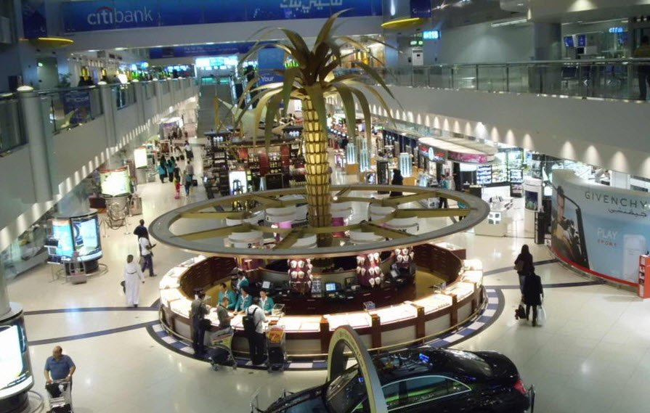
فرودگاههاي دبي
فرودگاه 1 -----------------) هواپيمايي ايران اير(هما)و ماهان
فرودگاه 2 ----------------- ) ساير شركت هاي هواپيمايي
شرکت های جدید
فلای دبی ------------------- ) دبی
العربیه --------------------- ) شارجه

Slide 46
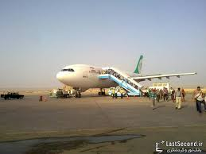
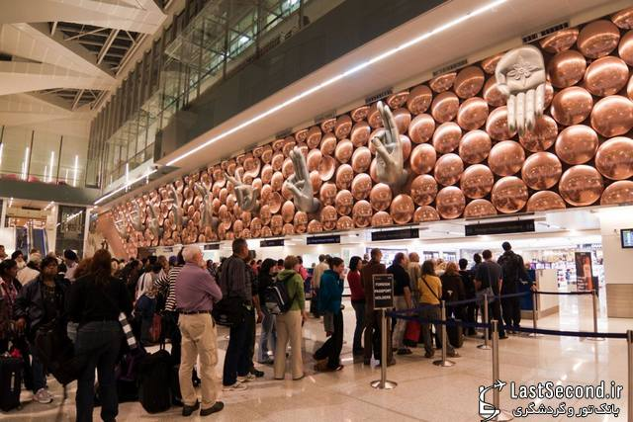
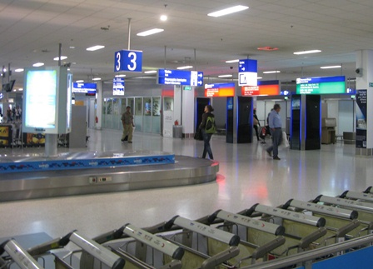
اقدام لازم در فرودگاه دبي
پس از پیاده شدن از هواپیما به سمت سالن پرواز رفته ودر صف خروجی قرار می گیرید .در این مرحله پاسپورت وکپی ویزا همرا داشته باشید که پس ازارائه ،تصویری از چشم وشخص همکار گرفته می شود پس از آن جهت تحویل بار به قسمت مربوطه مراجعه نموده وپس از تحویل از درب خروجی از فرودگاه خارج می شوید
خروج

Slide 47
استقبال از همكاران
همکاران محترم پس از خروج از ترمینال فرودگاه یکی از همکاران سرپرستی به استقبال آنها خواهد آمد .
همکاران پس از ورود به دبی در مهمانسرای مجتمع مسکونی معلمان دبی اسکان داده می شوند.
پس از اسکان واستراحت همکاران محترم خود را به سرپرستی مدارس جمهوری اسلامی جهت پیگیری امور معرفی می نمایند.

Slide 48
مأموريت و اقامت خوشي را براي شما در كشور امارات عربي متحده آرزو منديم.
تلفن: 43960782 و43960762 - 00971
فكس: 43960069 – 00971
Website:www.irs-uae.com
Email:irschool@eim.ae
نشاني: دبي - منطقه کرامه – خیابان خالدبن ولید – مقابل کنسولگری پاکستان
سرپرستي مدارس جمهوري اسلامي ايران در
امارات عربي متحده

